Slide 1





TEMA DA AULA
VOCÊ GANHOU...
UMA ISCA!

Slide 2

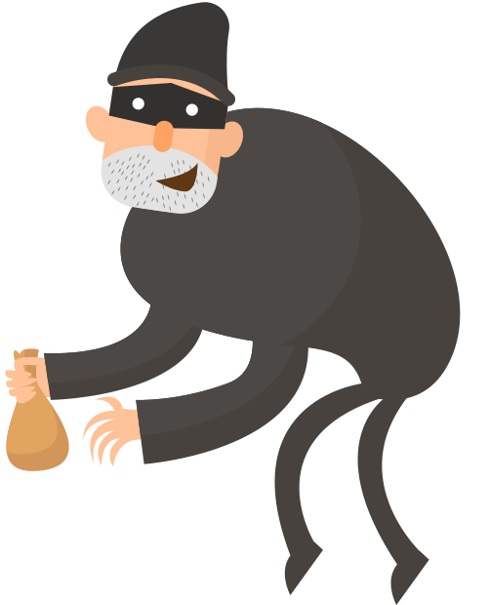
CONTEXTO

Slide 3


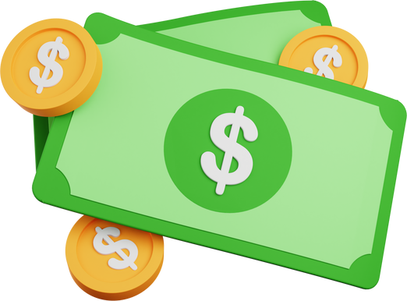


CONTEXTO
Enviar mensagens ofensivas como se fosse você
Criar documentos falsos com seus dados
Roubar dinheiro da sua conta bancária
Fazer compras com seu cartão de crédito
Pedir pix para seus amigos

Slide 4
DESAFIO
Golpe Online

Slide 5



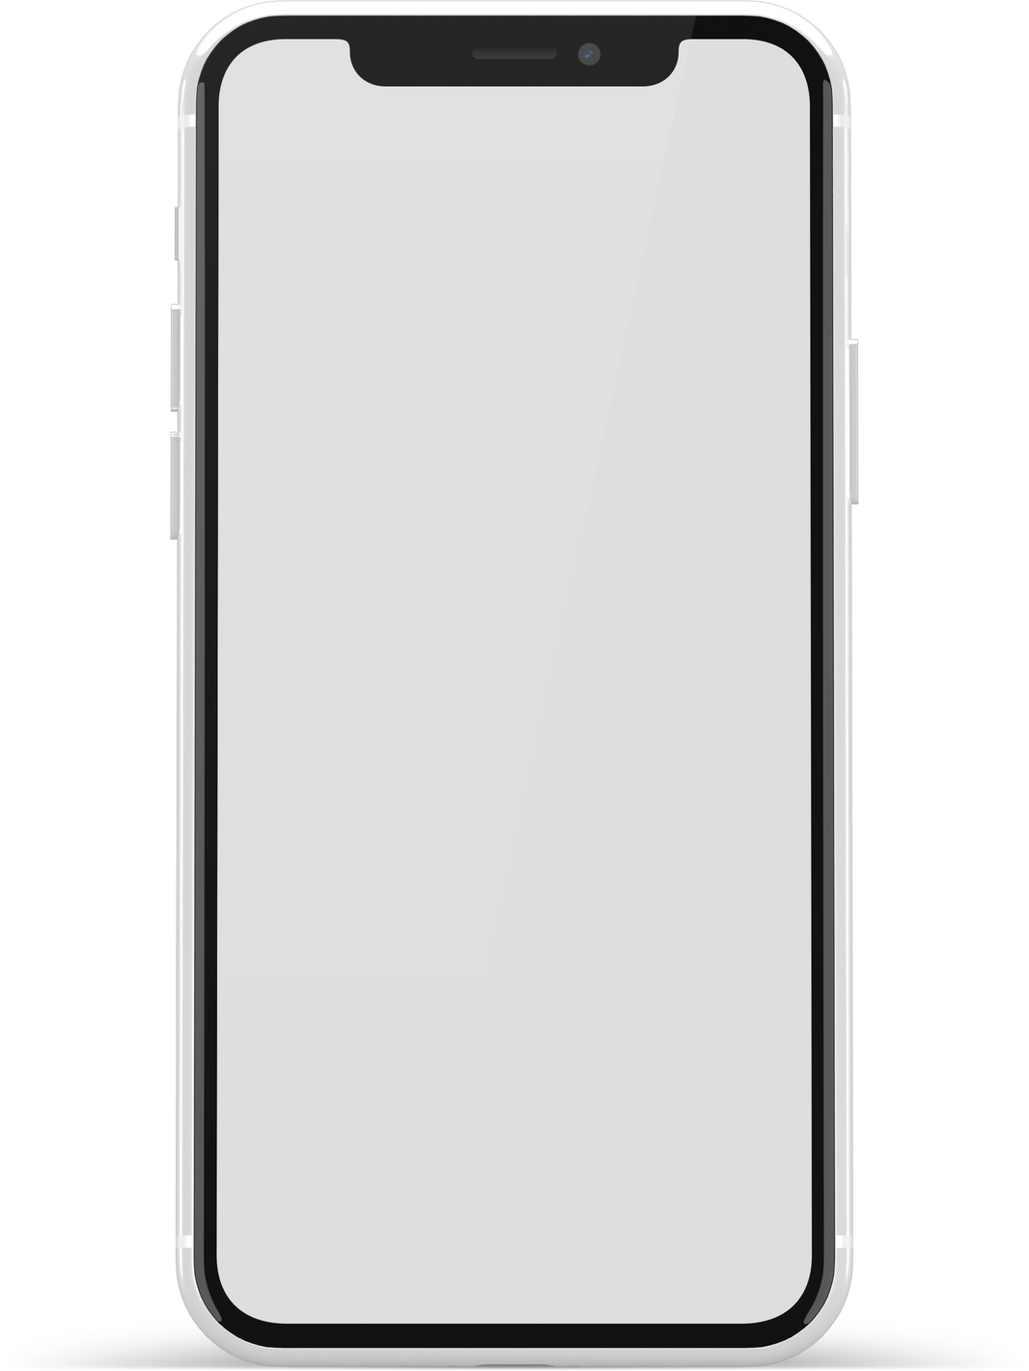
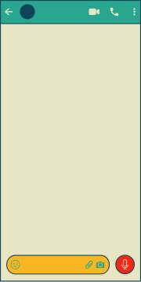




DESAFIO
PARABÉNS!
@brunagory72
Você pode ser o ganhador de um ingresso VIP para o SHOW DO BILHÃO! Insira seus dados por aqui, e APERTE O BOTÃO para concorrer a prêmios até R$ 500.000.000,00 !!!!
[ÚLTIMO DIA!!] A @paodimel vai dar um
ovo de páscoa de 5kgs para os primeiros
100 usuários que utilizarem a
#paodimel32 !!! Link p/ participar:
bizzy.uapp/34s
@jazz312cc
+00 2453243
14:31
Oi, Laura!
Aqui é o Alexandre, fiquei sabendo
que não foi na aula hoje. A professora
me pediu para enviar os materiais
para você: bitly.com/anmsdi1234
23451 02:32 AM
Você tem R$ 2.000 de saldo!
Para resgatar, clique no link verificado:
>>> nubanco.app.it <<<
PESSOAL, ESTOU
VENDENDO MINHA GELADEIRA POR R$ 50,00 - MANDA DIRECT!!!

Slide 6
DESAFIO
A Isca

Slide 7



SÍNTESE
O que Aprendemos?
Está te dando algo de graça e urgente? O risco é alto, especialmente se a oferta precisar das suas informações pessoais.
Pense antes de clicar. Não clique em nenhum link ou arquivo em um e-mail ou mensagem suspeito.
Algo suspeito aconteceu? Informe imediatamente um adulto de confiança. Quanto mais você esperar, pior pode ficar.

Slide 8
Até a Próxima!

